Slide 1
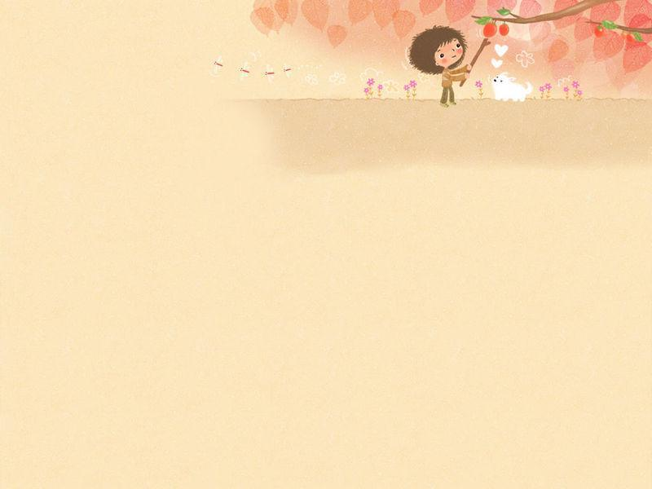

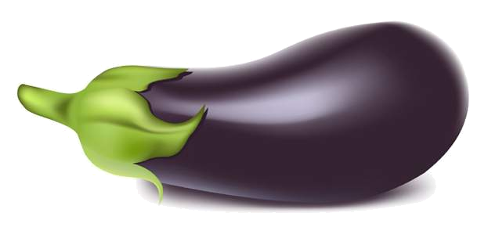
猜一猜谁最棒：
身穿紫衣裳，
肉儿白又细，
煮过后，
衣儿肉儿都变色。
（茄子）

Slide 2
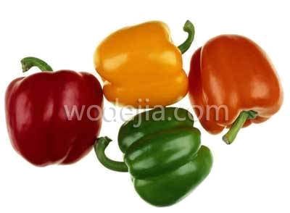
红口袋，
绿口袋，
有人怕，
有人爱。
（辣椒）

Slide 3
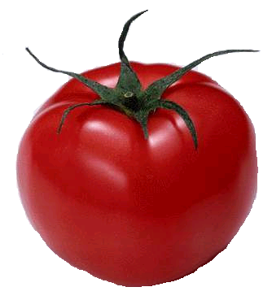

圆圆脸儿像苹果，
又酸又甜营养多，
既能做菜吃，
又可当水果。
（西红柿）

Slide 4
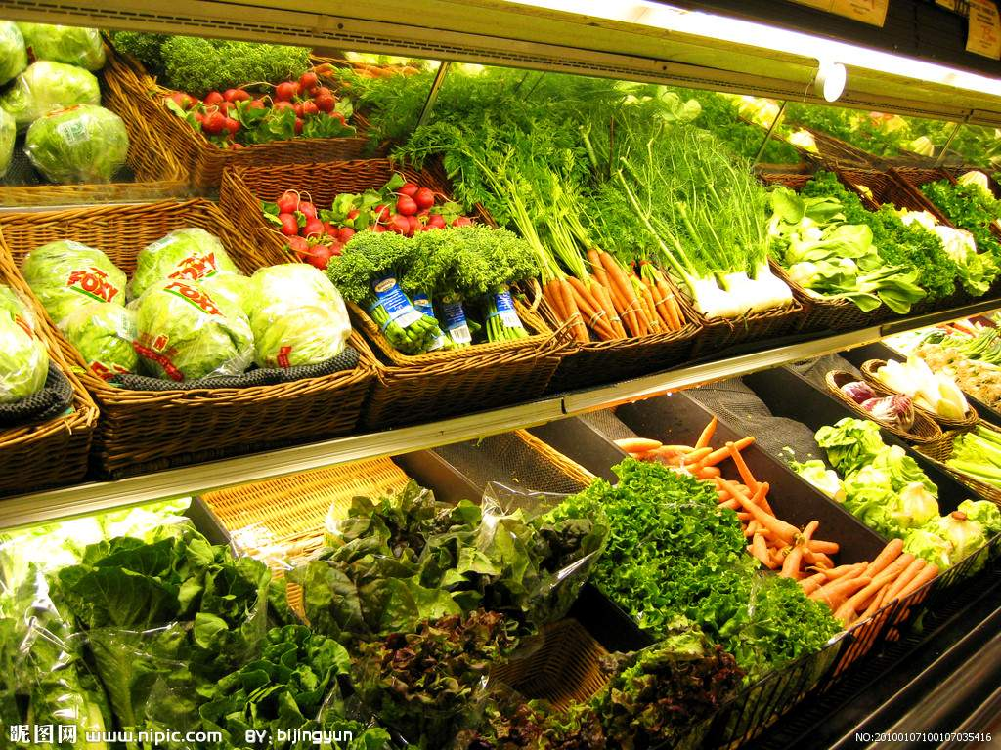

Slide 5
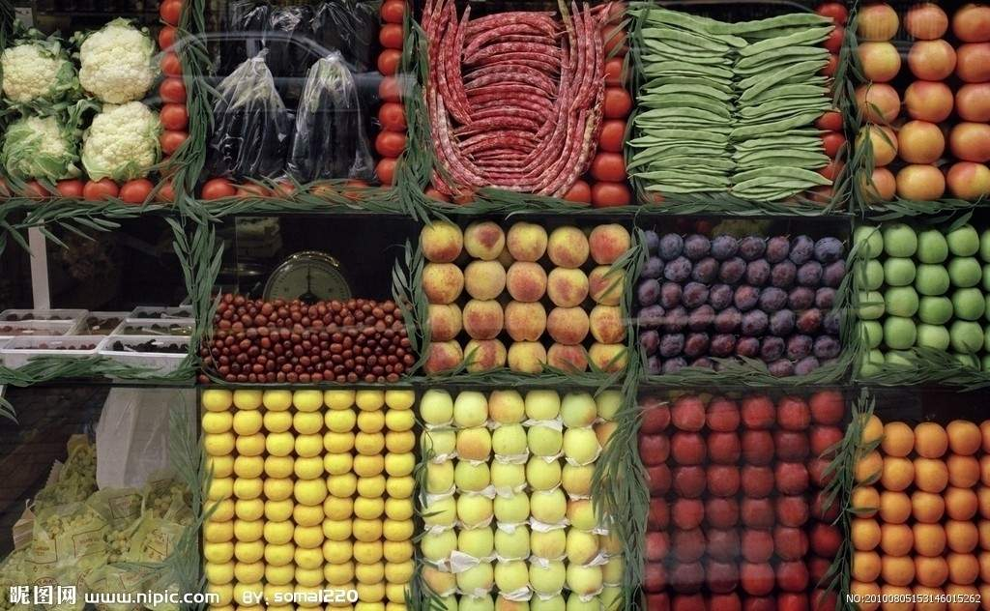

Slide 6
句式训练
1、我看见菜市场里有 有 还有
2、请同学们想一下这些蔬菜都能做什么菜肴呢？

Slide 7


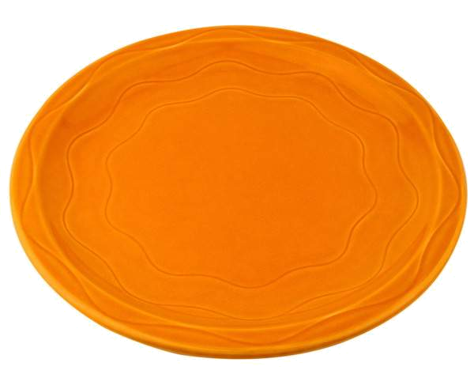
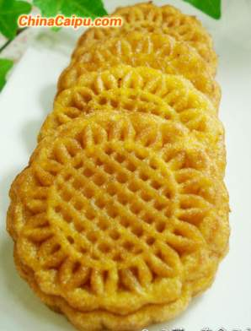
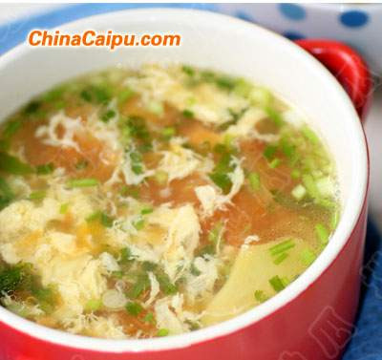
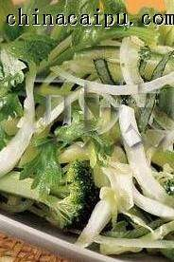
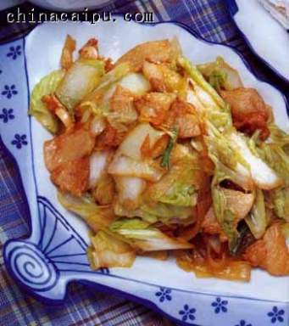
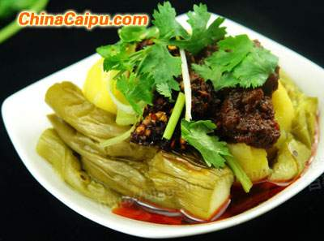
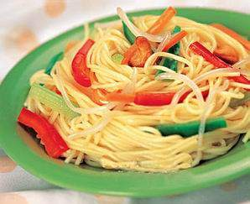
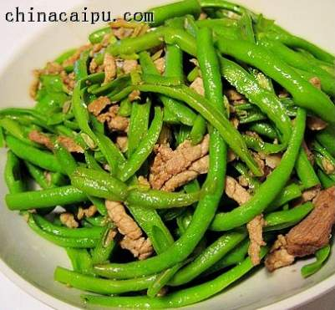
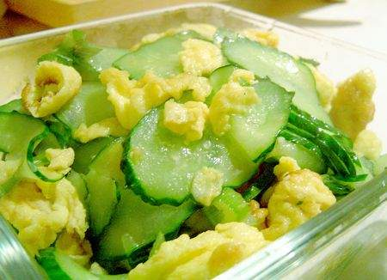
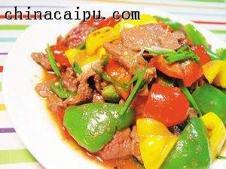
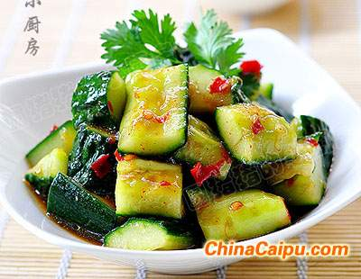
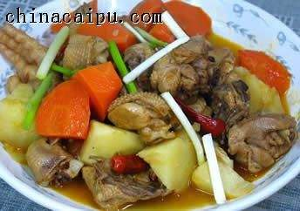
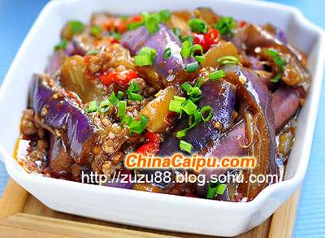
菜谱
南瓜饼
辣椒炒牛肉
鱼香茄子
凉拌黄瓜
五花肉
炒白菜
卷心菜沙拉
黄瓜炒鸡蛋
豆角炒肉片
土豆拌茄子
萝卜土豆
炖鸡
西红柿
蛋花汤
辣椒腰果
炒面

Slide 8
一年级语文
Cài yuán lǐ
菜园里

Slide 9
认识生字
cài yuán
菜 园

Slide 10
cài
菜
＝
艹
＋
采
yuán
园
＝
囗
＋
元

Slide 11
cài
菜
艹 ——草 花 苹
组词：（菜园 ）（ 蔬菜）

Slide 12
园
yuán
囗——图 圆 囚
组词：（花园 ）（ 校园 ）

Slide 13
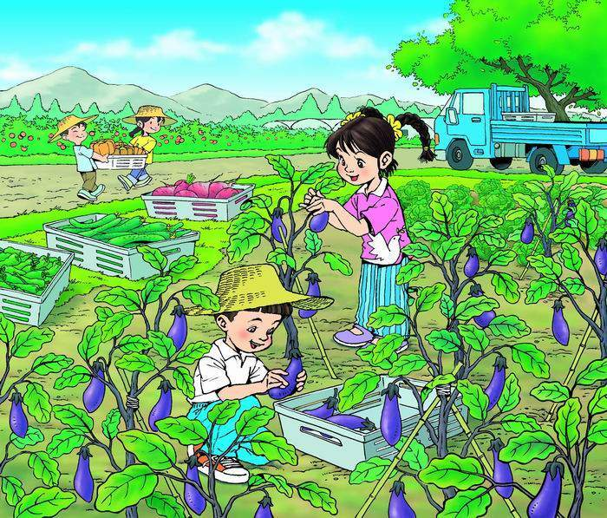



xī hóng shì
西红柿
nán
guā
南瓜
luó bo
萝卜
huáng guā
juǎn xīn cài
黄瓜
卷心菜
là jiāo
辣椒
qié zi
茄子

Slide 14
句式训练
我看见菜园里有 有
还有 。

Slide 15
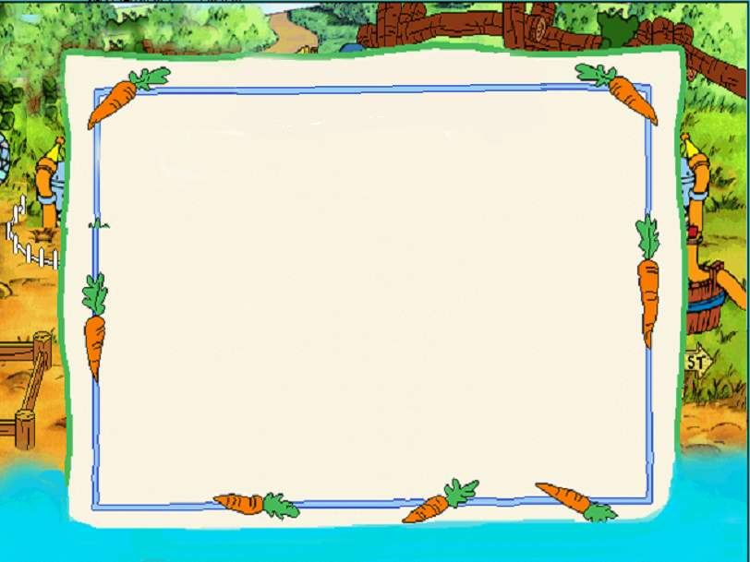






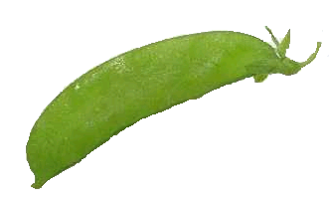
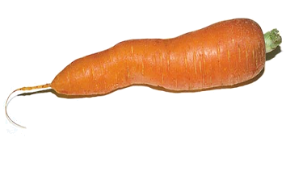





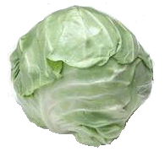



我会读

Slide 16
我会读
茄子
辣椒
黄瓜
豆角
南瓜
萝卜
白菜
卷心菜
西红柿

Slide 17
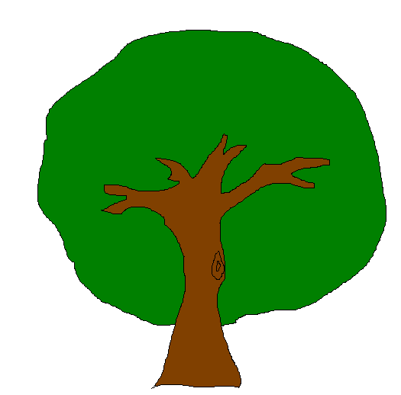


摘苹果
土豆
南瓜
辣椒
白菜
茄子
萝卜
南瓜
卷心菜
豆角
西红柿

Slide 18
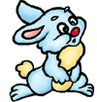

藏
角
萝
捉
又
豆
卜
风
心
园
越
迷
嘴
菜

Slide 19
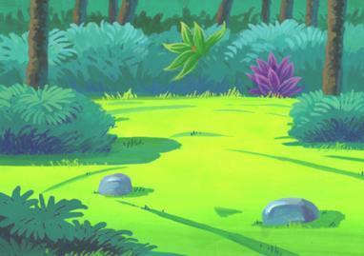

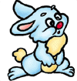
卜
角
又
豆
菜
萝
越
迷
心
藏
嘴
风
园
捉

Slide 20



游戏：送小猫回家
捉 迷 藏
菜
园
越
风
豆
角
又
嘴
心
萝
卜

Slide 21

xì yòu chánɡ
青 青 细 又 长，
shēn chuān lǜ yī shɑnɡ
身 穿 绿 衣 裳。
dēnɡ lonɡ
高 高 打 灯 笼，
zhuō mí cánɡ
地 下 捉 迷 藏。
zhǎnɡ jiān jiān zuǐ
长 个 尖 尖 嘴，
yuè lǎo pí yuè huánɡ
越 老 皮 越 黄。
hónɡ lǜ huánɡ zǐ zhēn hǎ o kàn
红 绿 黄 紫 真 好 看，
yí piàn h ǎo fēnɡ ɡ uānɡ
菜 园 一 片 好 风 光。
豆 角
i
黄 瓜
i
茄 子
i
萝 卜
i
辣 椒
i
南 瓜

Slide 22
豆 角 青 青 细 又 长，
黄 瓜 身 穿 绿 衣 裳。
茄 子 高 高 打 灯 笼，
萝 卜 地 下 捉 迷 藏。
辣 椒 长 个 尖 尖 嘴，
南 瓜 越 老 皮 越 黄。
红 绿 黄 紫 真 好 看，
菜 园 一 片 好 风 光。

Slide 23
豆角青青细又长，
黄瓜身穿绿衣裳。
茄子高高打灯笼，
萝卜地下捉迷藏。
辣椒长个尖尖嘴，
南瓜越老皮越黄。
红绿黄紫真好看，
菜园一片好风光。

Slide 24

我会读
青菜 土豆 萝卜
热心 风光 公园
越长越大 捉迷藏

Slide 25
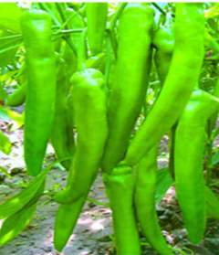
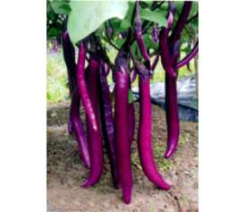
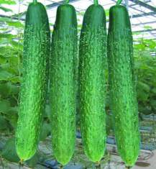
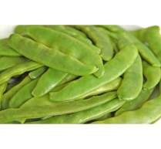
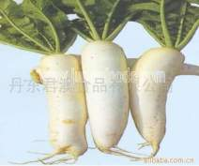
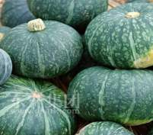
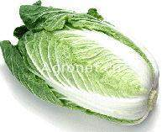
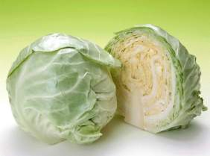

qié zi huánɡ ɡuā là jiāo
茄 子 黄 瓜 辣 椒
dòu jiǎo luó bo nán ɡuā
豆 角 萝 卜 南 瓜
bái cài juǎn xīn cài xīhónɡshì
白 菜 卷 心 菜 西 红 柿

Slide 26
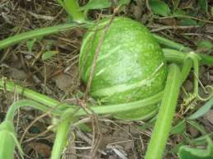
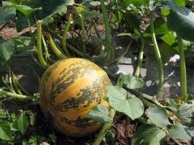
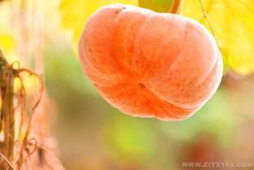
南瓜越老皮越黄。
越
越
。

Slide 27
越……越……
雨越下越大。
天越来越黑。
飞机越来越高。

Slide 28

滚
大
雪球越____越____

Slide 29
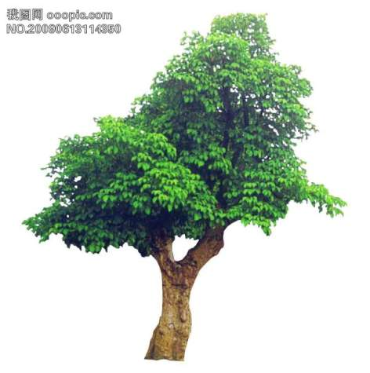
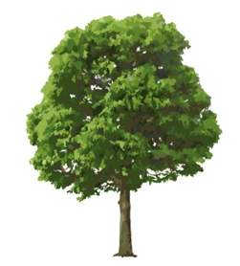
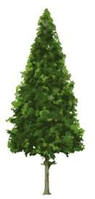
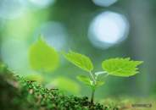
长
高
小树越____越____
雪球越____越____
雪球越____越____

Slide 30
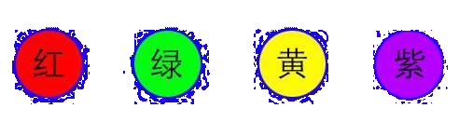
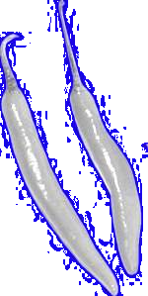
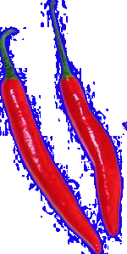
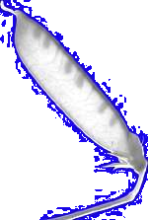
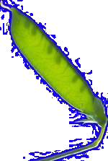
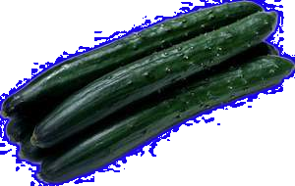
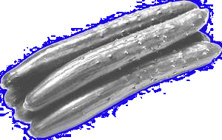






画 画 连 连
豆 角
辣 椒
黄 瓜
南 瓜
茄 子
西红柿

Slide 31
课后作业
1、请同学们画一下这些蔬菜，并给它们涂上好看的颜色，分别写上它们的名字。
2、请同学们把95 页的生字写在四线田字格本里，注意它们在田字格中的位置，注意书写规范。
3、下节课我们就来练习书写：卜、又、心、风，四个生字，并认识几个偏旁部首。

Slide 32






画画连连
红
绿
黄
紫
黄瓜
豆角
辣椒
茄子
西红柿
南瓜

Slide 33






祝同学们
学习进步! 再见！

